Slide 1
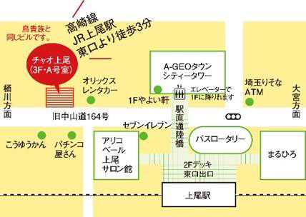
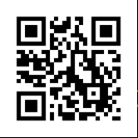
資格教材のラインナップを続々と増やします
～視聴可能な教材はお気軽にお問い合わせください～
コミュニケーション
ビジネス実務
ビジネス基礎スキル
不動産・建築
コミュニケーションリーダー２級★
ピアカウンセラー★
コミュニケーション基礎★
TECC(中国語コミュニケーション検定)
ナラティブメディエーター講座
お客様対応専門員
消費生活アドバイザー
QC検定(品質管理検定)
マイナンバー管理アドバイザー★
外国人雇用管理主任者★
障がい者雇用推進者研修★
ＩＴパスポート
旅行業務取扱主任者
Ｐ検(ICTﾌﾟﾛﾌｨｴﾝｼｰ検定協会)◆
ビジネス法務基礎★
ビジネスプレゼンテーション基礎★
メンタルヘルス基礎★
パーソナルカラリスト検定
ビジネス実務マナー３級◆
秘書検定◆
サービス接遇検定◆
ビジネス文書検定◆
ビジネス実務法務検定試験
色彩検定３級◆
太陽光発電アドバイザー★
敷金診断士★
シックハウス診断士★
住宅販売士補★
住宅ローン診断士補★
住宅建築コーディネーター★
リフォーム提案士★
サブリース建物取扱主任者★
公認ホームインスペクター
太陽光発電メンテナンス技師補★
カビ･ダニ測定技能士★
民泊適正管理主任者★
競売不動産取扱主任者
不動産相談員研修★
子育て住環境アドバイザー★
宅地建物取引士
マンション管理士
管理業務主任者
不動産鑑定士
土地家屋調査士
測量士補
土地活用プランナー
会計・税務
ビジネス会計基礎★
給与計算検定★
FP技能士３級
公認会計士
税理士
日商簿記検定３級
法律
相続財産再鑑定士★
社会保険労務士
行政書士
司法書士
弁理士
通関士
中小企業診断士
医療・福祉
無料で見られるから、あなたのチャレンジいたい資格探しもできる！
環境アレルギーアドバイザー★
日本幼児食協会認定ベーシッククラス★
金属アレルギーマイスター
医療事務講座(医療事務認定実務者) ◆
認知症予防活動支援士
公衆衛生士★
介護事務
保育士
社会福祉士
精神保健福祉士
登録販売者
高卒認定試験
国語
世界史
日本史
現代社会
新数学
科学と人間生活
化学基礎
英語
その他資格
小売電気アドバイザー★
移動販売コーディネーター★
危険物取扱者
公務員試験
★…試験免除プログラム対象資格
◆…事業所内受験対象資格
地図
こちらも無料！修了証明書が発行できます
ビジネススキル＜Ｅラーニング＞研修(５１分野２９１項目)
ベーシックスキル 会計･財務 法務･コンプライアンス メンタルヘルス 金融 マネジメント･その他 営業･マーケティング 人事･労務
オンライン個別相談 好評受付中♪
個別相談
見学・体験受付中
まずはご連絡下さい
インドアゴルフ Born Golf
と同じビルです。
就労移行支援事業所 ： チャオ上尾
指定事業所番号：1111600795
住所：埼玉県上尾市上町1-5-5青木ビル3F
最新情報は HP をご覧ください
TEL：048-788-5511
FAX： 048-7886611
お問い合わせは
24 時間受付中

